Slide 1
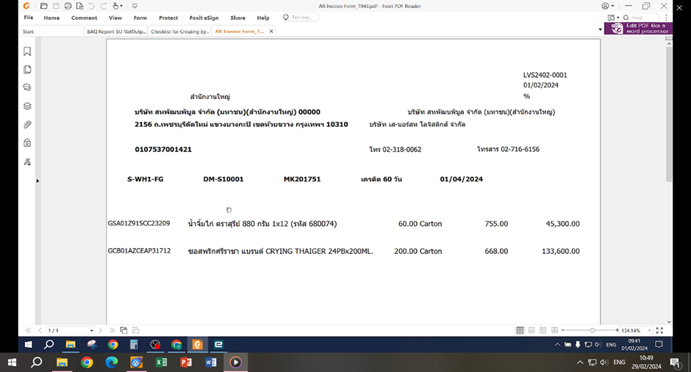
ARP020 การบันทึกตั้งหนี้จาการส่งสินค้า
1)ขายในประเทศ ส่งINV. และสำเนาใบกำกับภาษีให้ ฝ่ายบัญชีทำการตรวจสอบข้อมูลในระบบ

Slide 2
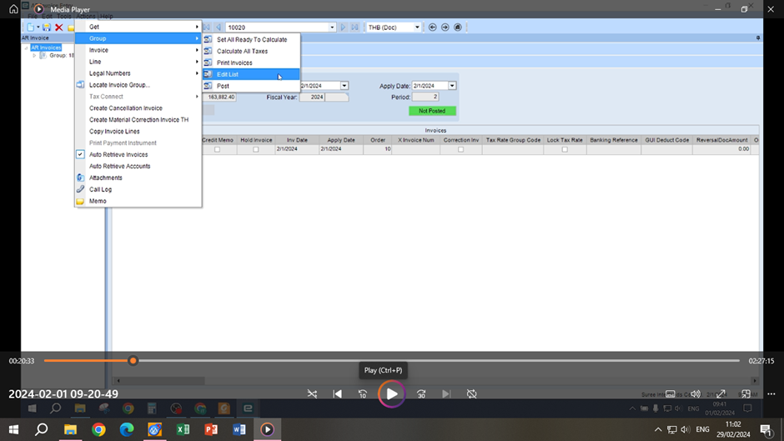
2)ฝ่ายบัญชี ทำการตรวจสอบข้อมูลโดยเรียกข้อมูล
Actions Group Edit List
Preview ดูข้อมูล

Slide 3
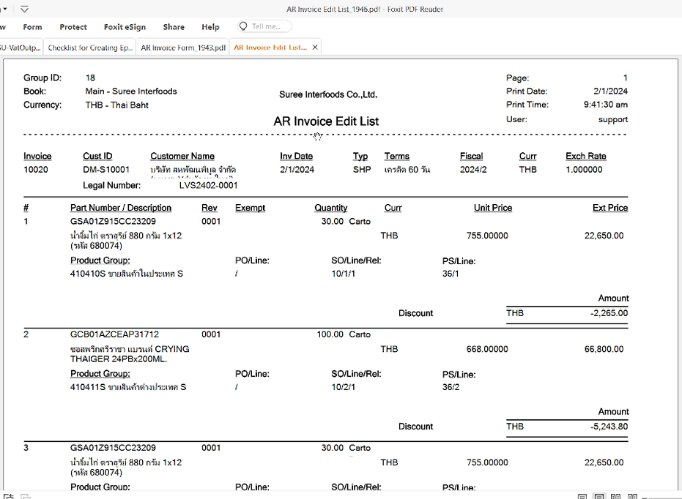

Slide 4
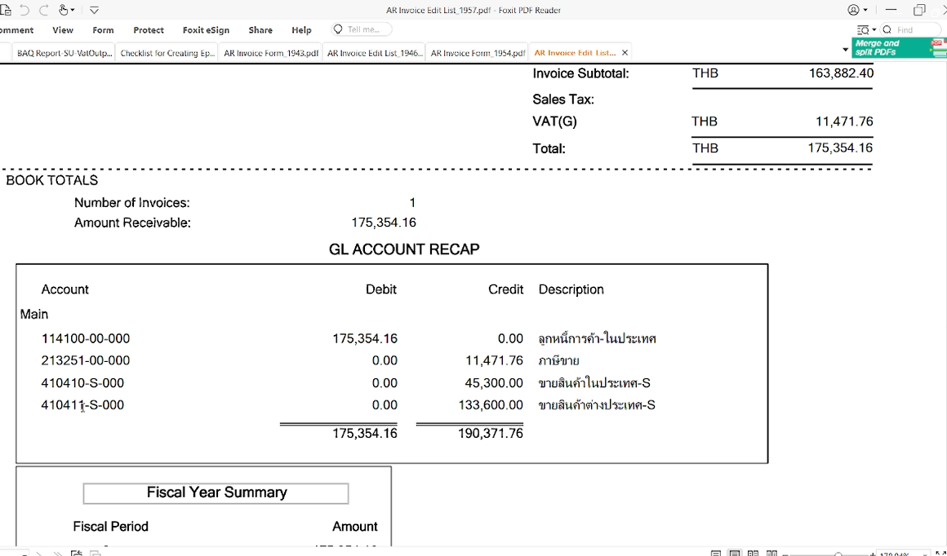
3)ทำการตรวจสอบความถูกต้องของข้อมูล ยอด Debit และ Credit ต้องตรงกัน
ตรวจสอบ Description ว่าเป็น Customer Part อะไร เข่น ขายในประเทศ S Part นี้ผูกกับ Product code ดูจากกลุ่มการขายด้วยว่าเป็นขายในประเทศหรือขายต่างประเทศ

Slide 5
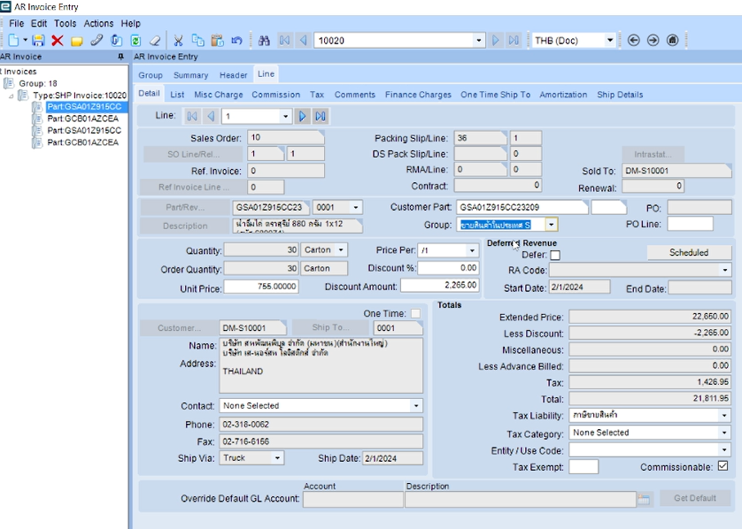
4)ทำการเช็คว่า Part นี้ลง Group อะไร

Slide 6
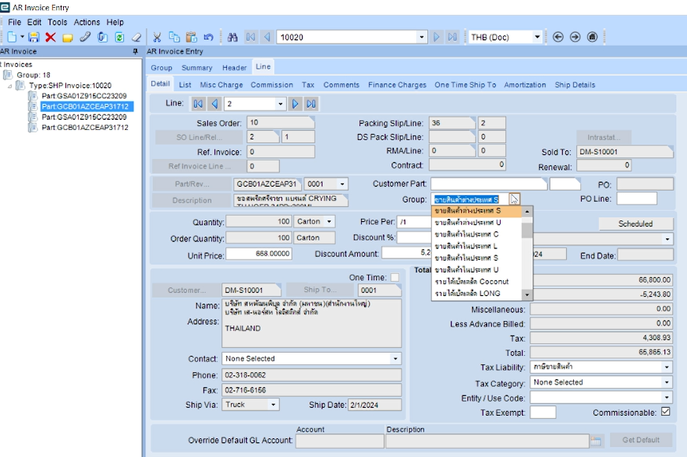
5) ตรวจสอบ ดูแล้วว่าผูกผิดให้ทำการเปลี่ยนแปลงข้อมูลใน Group ตามรายละเอียดที่ขึ้น
โชว์

Slide 7
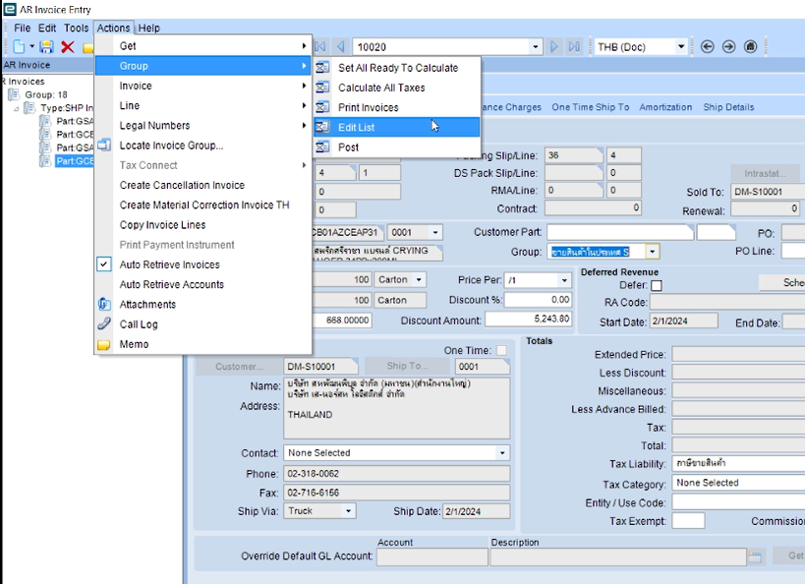
6)ทำการเปลี่ยนแปลงข้อมูลที่
Actions Group Edit list

Slide 8
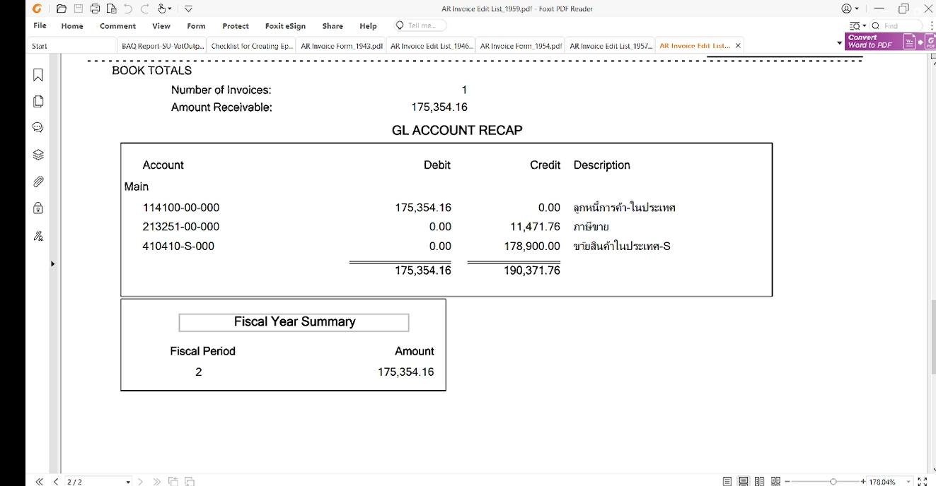
7)ช่อง Description จะเป็นเปลี่ยนเป็นลูกหนี้การค้า-ในประเทศ และ ขายในประเทศ S

